Slide 1
Hellenistisk tid
Ca. 323-31 f.Kr.

Slide 2
Hellenistisk tid
Alexanders rige deles mellem hans mest fremtrædende generaler
Hellenisme: græsk kultur bliver dominerende i de nye bycentre men med optag af lokale elementer
Koiné: sammensmeltning af græsk og orientalsk kultur
Udvandringsbølge mod øst
Rom bliver i stigende grad en magtfaktor i det østlige Middelhav
Den sidste hellenistiske hersker (Kleopatra) sættes fra bestillingen af Octavian (senere Augustus) efter slaget ved Actium, 31 f. Kr.
Kunst: videreførelse af senklassisk stil men med en række tydelige tendenser:
  Barok
  Rokoko
  (Genre)realisme
  Individuelle portrætter

Slide 3
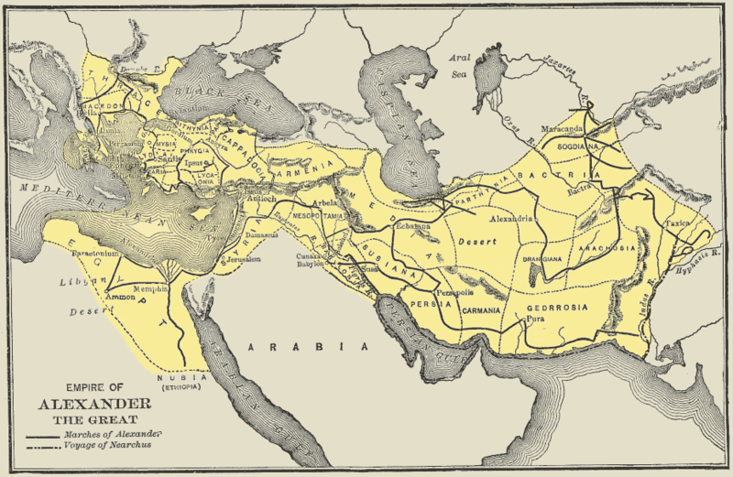
Alexanders rige

Slide 4
Koiné
Sammensmeltning af græsk og orientalsk kultur
Dog i højere grad Østen, der bliver helleniseret, end Vesten, der bliver orientaliseret
Gennem det græske sprog, koiné, fik den hellenistiske verden et fælles kulturgrundlag
Der udvikledes for første gang i verdenshistorien en tanke en kosmopolitisk enhedskultur – et ”brotherhood of man”
Tanker, der tages op og videreføres navnlig af stoikere og kristne

Slide 5
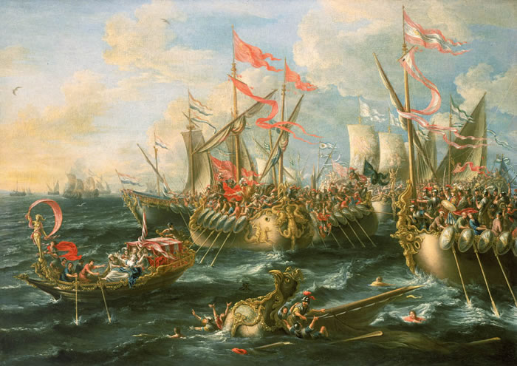
Roms stigende indflydelse
Erobrer løbende græske områder
Sidste hellenistiske hersker falder efter Slaget ved Actium 31 f.Kr.

Slide 6
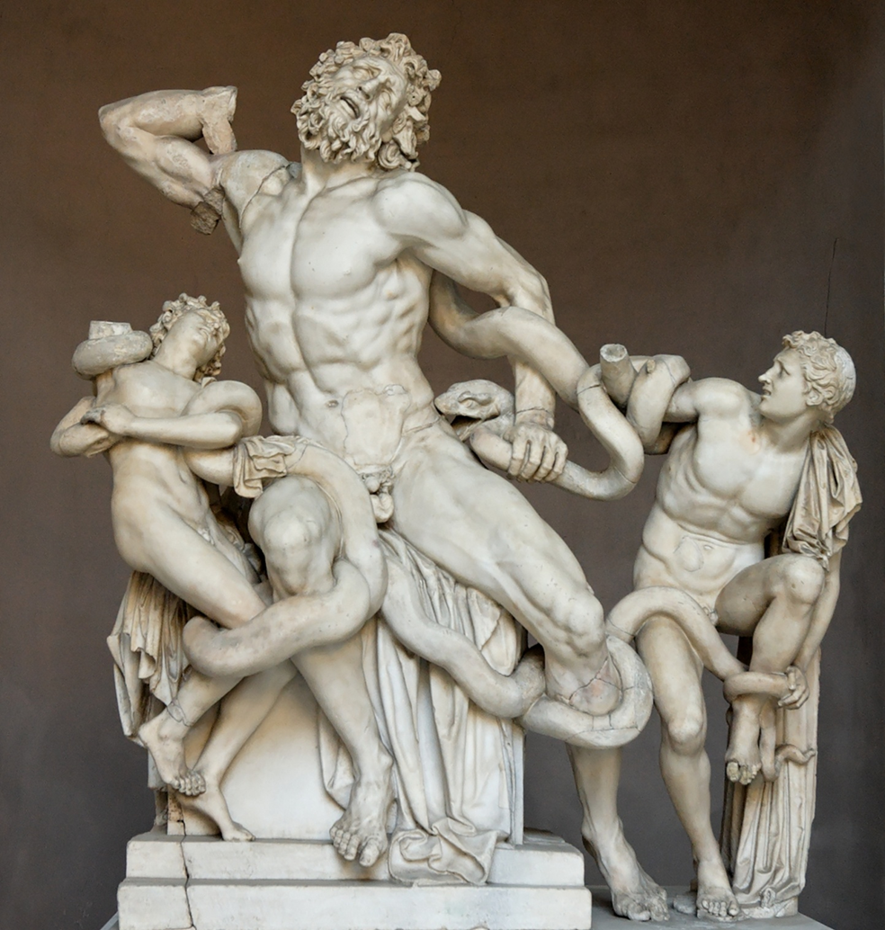
Hellenistisk kunst
Kunst: videreførelse af senklassisk stil men med en række tydelige tendenser:
  Barok ->
    Store svulmende muskler
    Fokus på pathos (følelser)
    Stor dynamik
    Ofte i overstørrelse
  Rokoko
  (Genre)realisme

Slide 7
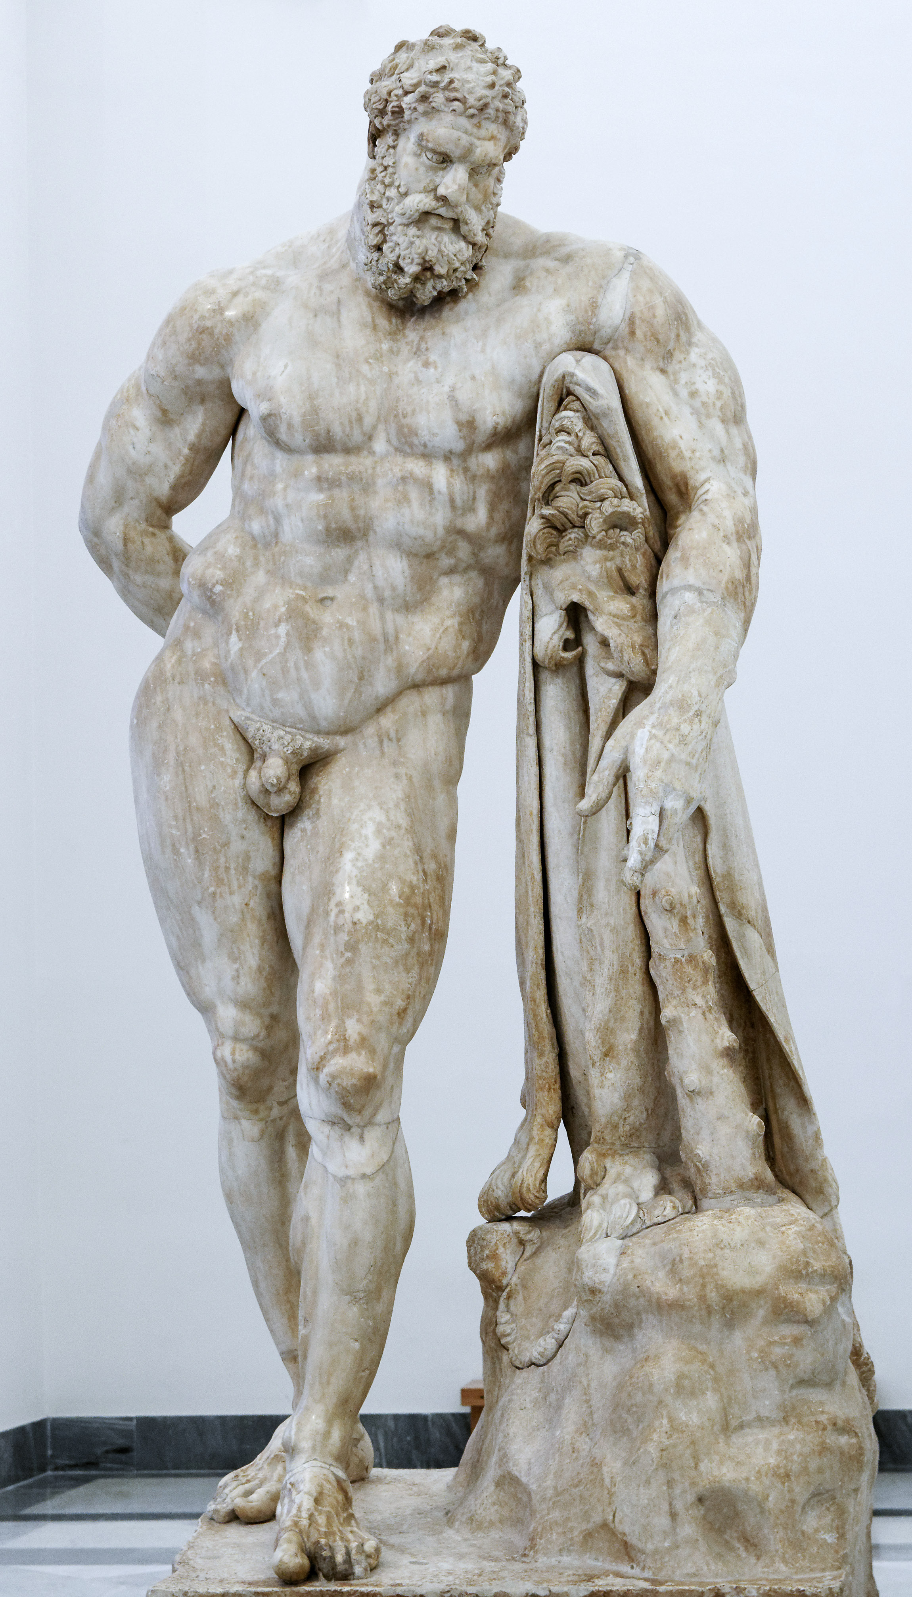
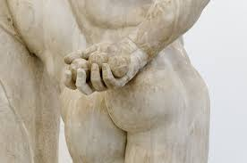
Hercules Farnese
Notes:
Hercules Farnese (den farnesiske Hercules). Romersk marmorkopi efter græsk bronzeoriginal fra slutningen af 4. årh. f.Kr. Højde 317 cm. Museo Archeologico Nazionale, Napoli, Italien

Slide 8
Rokoko
Fokus på:
  Det sanselige
  Det idylliske
  Det erotiske
  Det yndefulde (feminine)
  Det elegante

Slide 9
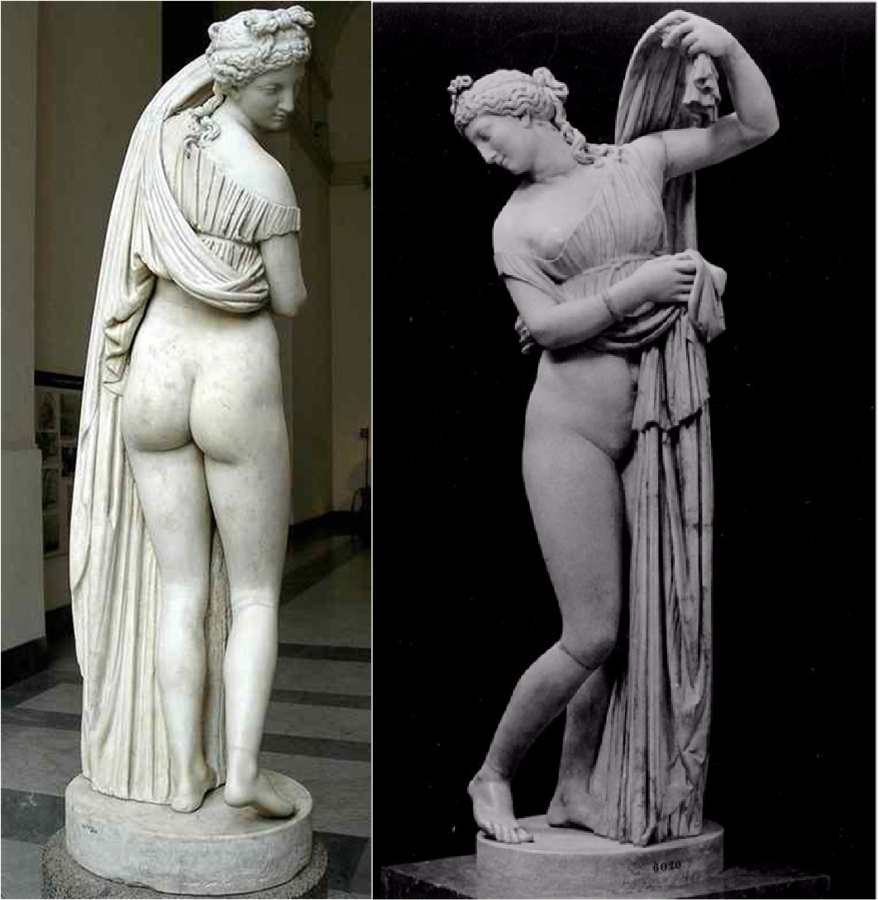
Afrodite Kallipygos
Notes:
Afrodite Kallipygos (Afrodite med den smukke bagdel), højde 160 cm, Museo Nazionale Archeologico di Napoli

Slide 10
(Genre)Realisme
Ikke længere kun smukke unge mænd (og kvinder), men hverdagssituationer portrætteres - alt lige fra dværge til fulde kællinger

Slide 11
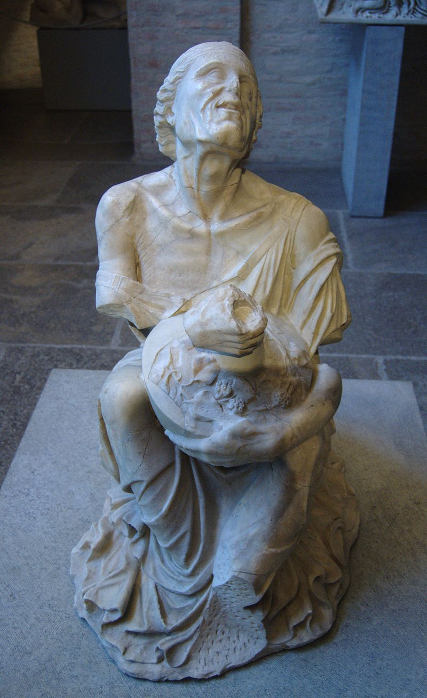
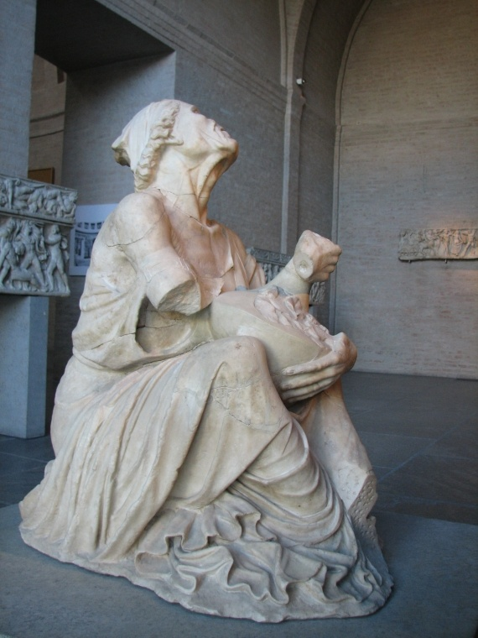
Fordrukken gammel kone
Notes:
Fordrukken gammel kone med vindunk, højde: 92 cm, Glyptotheket i München

Slide 12
Hellenistiske stiltræk
Videreførelse af senklassisk stil
Skulpturen kan nu udtrykke dramatik, sanselighed, smerte, eftertanke, stolthed eller karikatur
Motivrepertoiret udvides til også at inddrage hverdagsmotiver
Både kvinder og mænd kan gengives nøgne
Skulpturen er ofte udtryk for en realistisk naturalisme
Kunstnerne er ofte kendte

